Slide 1
Visualize Weatherinfo Arduino
리아텍 전지웅

Slide 2
목차
목표
필요한 기구
회로도
데이터 수집
데이터 전송
NodeMCU 서버
데이터 시각화

Slide 3
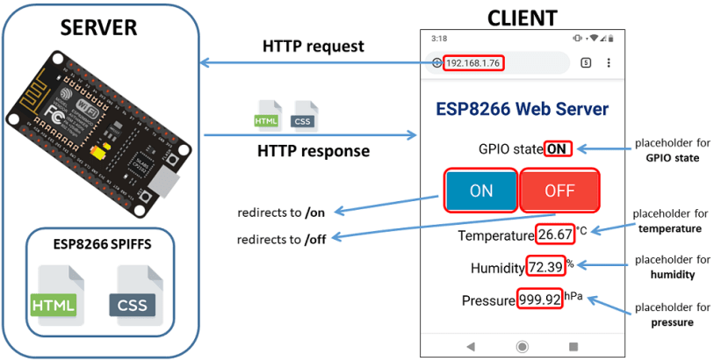
목표
NodeMCU에 센서를 연결하여 정보를 수집한다.
그 정보를 가져와 차트나 게이지 등으로 시각화하여 화면에 출력한다.
Notes:
이미지: https://randomnerdtutorials.com/esp8266-web-server-spiffs-nodemcu/

Slide 4
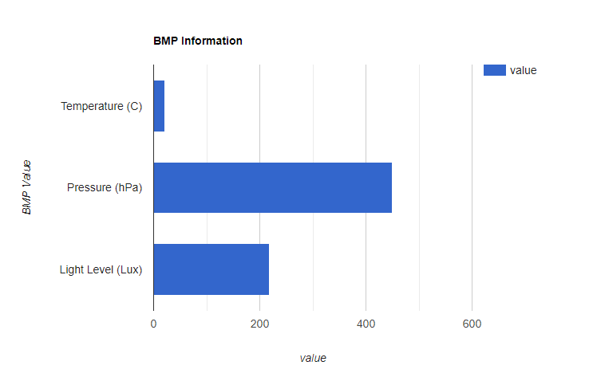
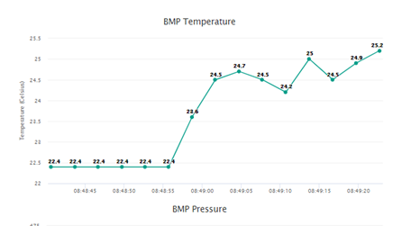
목표
센서의 정보를 시각화 할 수 있다.
좌 Bar Chart 우 Real Time Chart
Notes:
Google Gauge https://developers.google.com/chart/interactive/docs/gallery/gauge

Slide 5
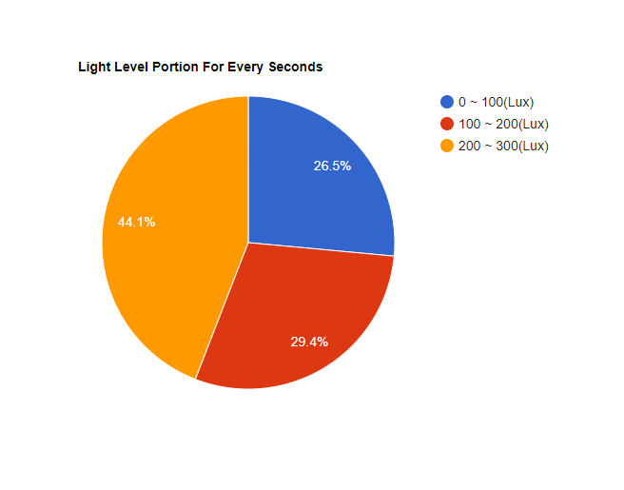
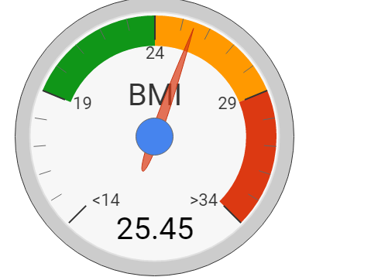
목표
센서의 정보를 시각화 할 수 있다.
좌 Pie Chart 우 Gauge

Slide 6
필요한 기구
NodeMCU(ESP8266)
Jumper Wire
BH1750(조도 센서), BMP180(온도, 압력 센서)
Bread Board
USB Cable

Slide 7
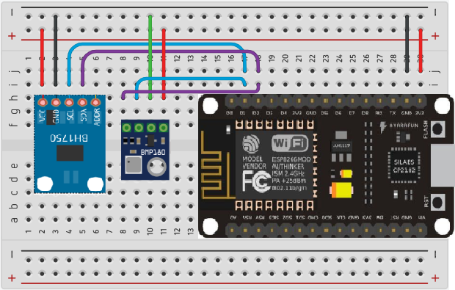
데이터 수집: BH1750, BMP180를 NodeMCU에 연결하기
BMP180 SDA – D1
SCL – D2
GND – (-)
VIN – (+)
BH1750 SDA –D1
SCL – D2
GND – (-)
VIN – (+)
BMP와 BH1750은 D1, D2 공유 가능

Slide 8
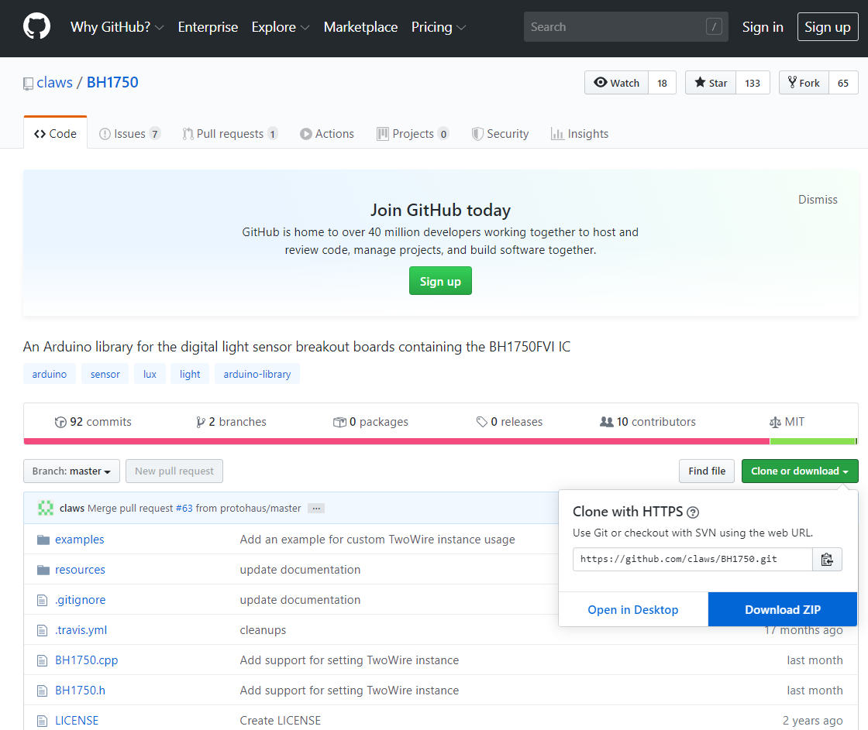
데이터 수집: BH1750 라이브러리 추가
https://github.com/claws/BH1750 에서 zip 파일 다운로드

Slide 9
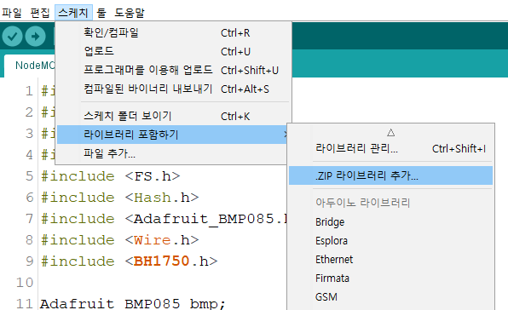
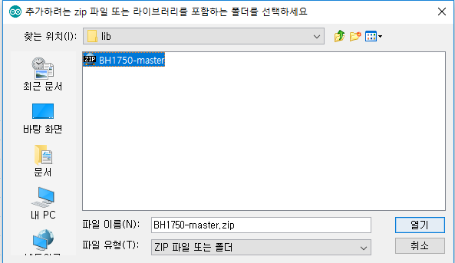
데이터 수집: BH1750 라이브러리 추가
스케치 > 라이브러리 포함하기 > .ZIP 라이브러리 추가…
다운로드한 zip파일을 찾아 더블 클릭

Slide 10
데이터 수집: BMP180 라이브러리 추가
https://github.com/adafruit/Adafruit-BMP085-Library 에서 zip 파일 다운로드
BH1750과 동일하게 진행

Slide 11
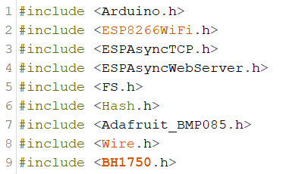
데이터 수집: NodeMCU_WebServer.ino 작성
BH1750과 BMP180 라이브러리 참조 선언

Slide 12
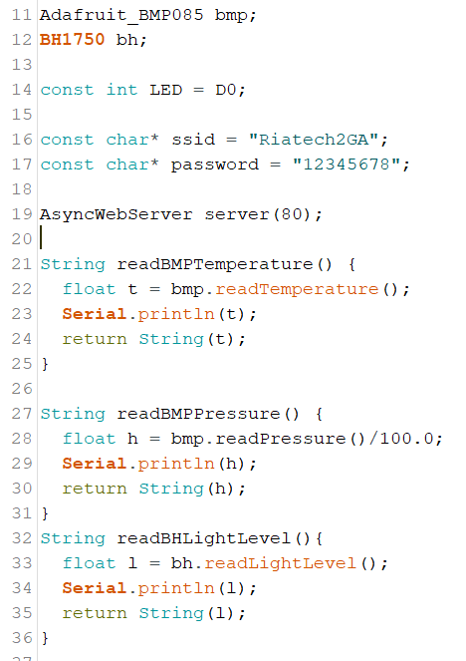
데이터 수집: NodeMCU_WebServer.ino 작성
BH1750과 BMP180의 정보를 받아올 객체를 생성한다.
각각의 객체로부터 온도, 습도, 조도를 받아올 수 있도록 함수를 작성한다.

Slide 13
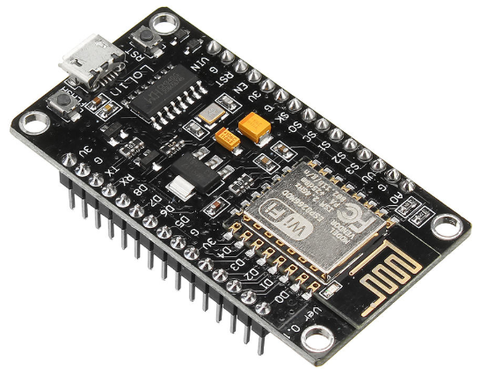
데이터 전송
지금까지 NodeMCU로 데이터를 수집할 수 있도록 환경을 마련했다. 이제 수집한 데이터(온도, 압력, 조도)를 웹으로 전송하자.
웹페이지
xxx.xxx.xx.xx/temperature
xxx.xxx.xx.xx/pressure
xxx.xxx.xx.xx/lightlevel

Slide 14
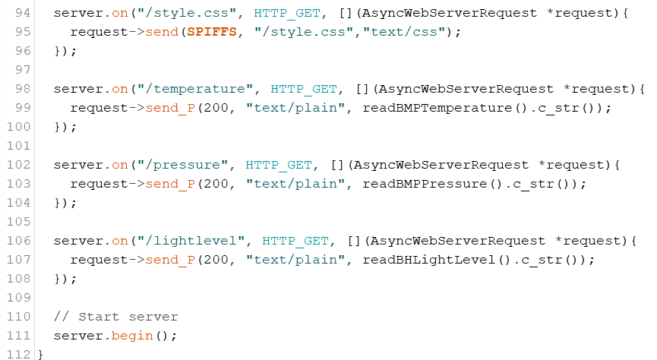
데이터 전송: NodeMCU_WebServer.ino 작성
Server.on
url(localIP/temperature)로 센서에서 수집한 데이터(readBMPTemperature)를 보내겠다고 선언함.

Slide 15
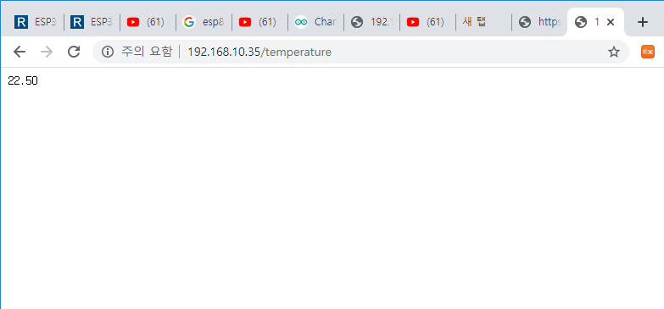
데이터 전송: localIP/temperature 확인
아래의 주소로 온도 정보가 전송됨을 확인 할 수 있다.

Slide 16
NodeMCU 서버
지금까지 데이터를 수집 전송하는 방법을 알아봤다. 이제 NodeMCU가 서버의 기능을 할 수 있도록 설계해보자. 여기서 서버의 기능이란 웹 페이지에서 요청한 html이나 css 등의 파일을 공급하는 역할을 의미한다.

Slide 17
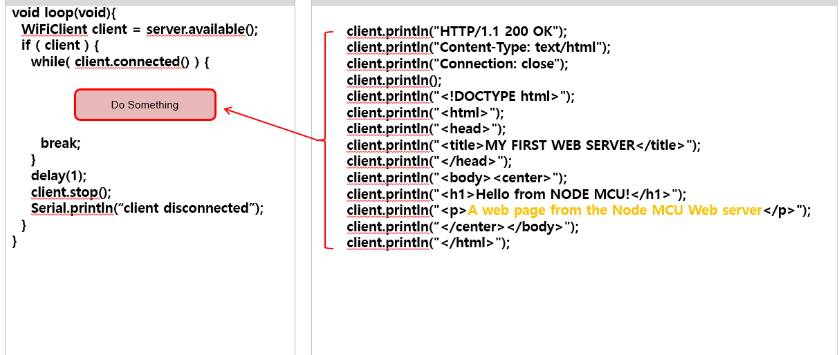
NodeMCU 서버: 기존 예제의 한계
기존 예제에서는 Html 코드를 sketc에 작성했다. 이렇게 한다면 페이지 유지 보수 시 수정이 불편해지고, 이미지 파일 저장이 불가능하다.
위 코드를 별도의 html 파일로 작성하자!
Notes:
인하대 NodeMCU 강의자료

Slide 18
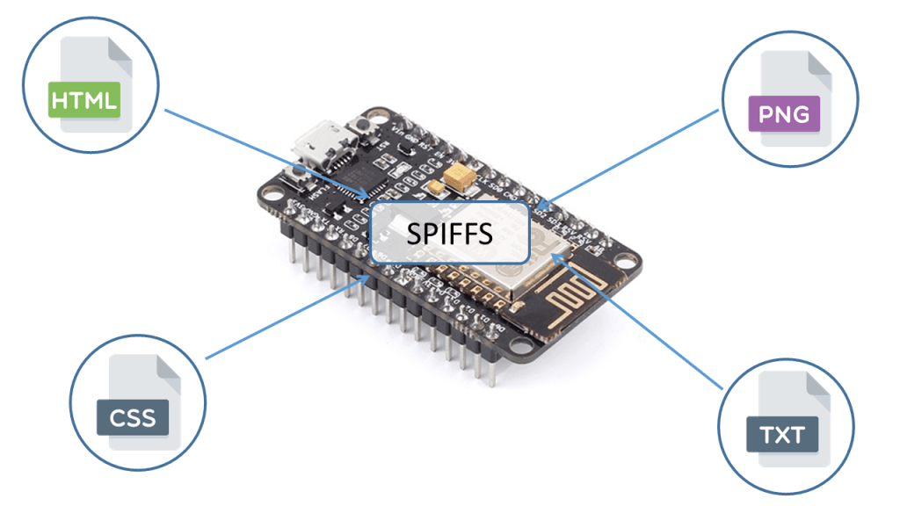
NodeMCU 서버: SPIFFS(Serial Peripheral Interface Flash File System)
SPIFFS는 스케치에 저장하기 어려운 파일들을 담아 쉽게 관리할 수 있는 기능을 제공한다.
주로 html, png, css, text 파일을 저장하여 필요할 때 열람한다.
Notes:
Install ESP32 Filesystem Uploader in Arduino IDE (SPIFFS 사용 시 필요한 라이브러리 및 시리얼 모니터로 텍스트 문서 띄우기)
https://randomnerdtutorials.com/install-esp32-filesystem-uploader-arduino-ide/

Slide 19
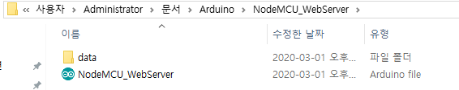
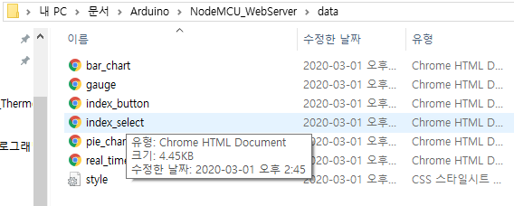
NodeMCU 서버: SPIFFS(Serial Peripheral Interface Flash File System)
SPIFFS를 이용하여 html 파일을 별도의 파일로 저장
파일 관리 및 유지보수가 원활해진다.
Notes:
Install ESP32 Filesystem Uploader in Arduino IDE (SPIFFS 사용 시 필요한 라이브러리 및 시리얼 모니터로 텍스트 문서 띄우기)
https://randomnerdtutorials.com/install-esp32-filesystem-uploader-arduino-ide/

Slide 20
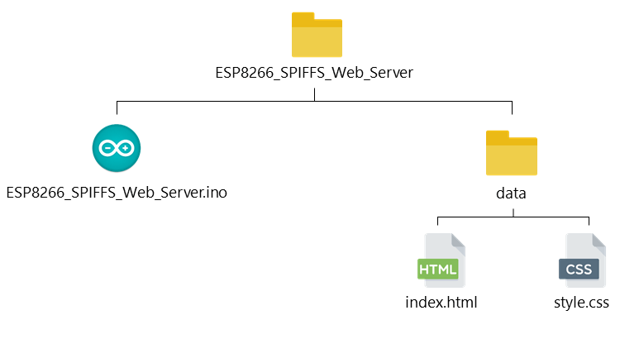
NodeMCU 서버: SPIFFS 디렉토리 구조
Ino 파일과 같은 디렉토리에 data 폴더를 생성하고 그 폴더에 html 파일과 css파일 등을 저장한다.
Notes:
Install ESP32 Filesystem Uploader in Arduino IDE (SPIFFS 사용 시 필요한 라이브러리 및 시리얼 모니터로 텍스트 문서 띄우기)
https://randomnerdtutorials.com/install-esp32-filesystem-uploader-arduino-ide/

Slide 21
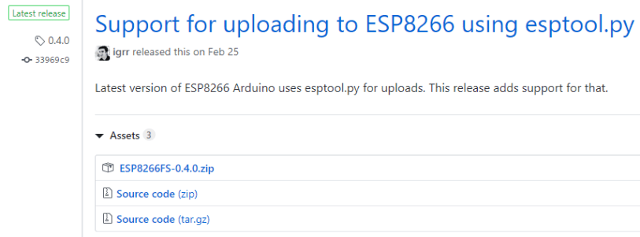
NodeMCU 서버: SPIFFS 라이브러리 다운로드 방법
https://github.com/esp8266/arduino-esp8266fs-plugin/releases 접속
ESP8266FS-x.x.x.zip 다운받기 (최신으로)
Notes:
Install ESP32 Filesystem Uploader in Arduino IDE (SPIFFS 사용 시 필요한 라이브러리 및 시리얼 모니터로 텍스트 문서 띄우기)
https://randomnerdtutorials.com/install-esp32-filesystem-uploader-arduino-ide/

Slide 22
NodeMCU 서버: SPIFFS 라이브러리 다운로드 방법
Arduino IDE 디렉토리로 가서 Tools 폴더를 열고 그 안에 다운받은 폴더 압축해제 (예시)
압축 완료한 파일의 디렉토리 (예시)
Notes:
Install ESP32 Filesystem Uploader in Arduino IDE (SPIFFS 사용 시 필요한 라이브러리 및 시리얼 모니터로 텍스트 문서 띄우기)
https://randomnerdtutorials.com/install-esp32-filesystem-uploader-arduino-ide/

Slide 23
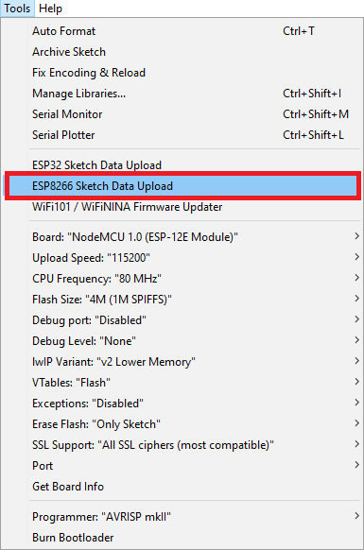
NodeMCU 서버: SPIFFS 라이브러리 다운로드 방법
라이브러리 압축해제를 완료하고 아두이노를 다시 실행 시키면 오른쪽과 같이 ESP8266 Sketch Data Upload가 생성됨.
이 버튼을 누르면 NodeMCU로 data 폴더에 있는 파일이 업로드 됨.
Notes:
Install ESP32 Filesystem Uploader in Arduino IDE (SPIFFS 사용 시 필요한 라이브러리 및 시리얼 모니터로 텍스트 문서 띄우기)
https://randomnerdtutorials.com/install-esp32-filesystem-uploader-arduino-ide/

Slide 24
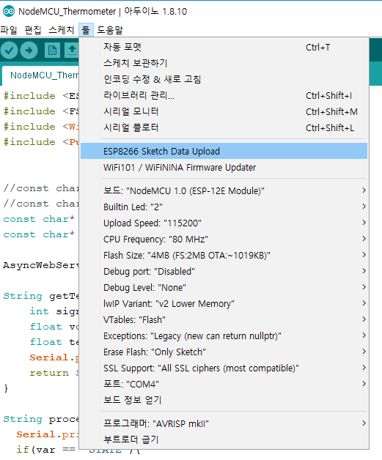
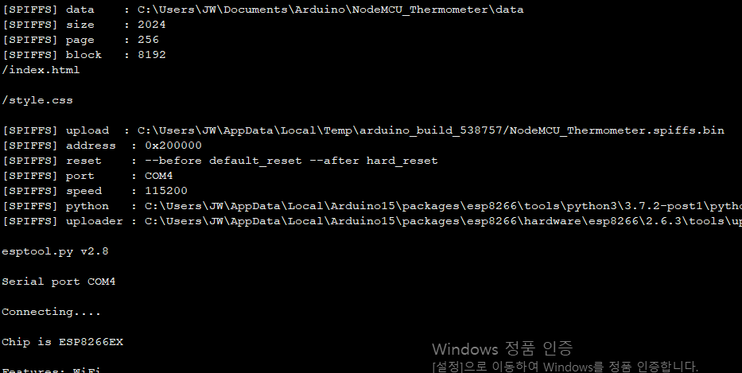
NodeMCU 서버: 업로드 시 화면
ESP8266 Sketch Data Upload를 누르면 NodeMCU가 깜빡 거리면서 오른쪽과 같은 화면이 나온다.
성공적으로 업로드 되었다는 뜻이다.
Notes:
Install ESP32 Filesystem Uploader in Arduino IDE (SPIFFS 사용 시 필요한 라이브러리 및 시리얼 모니터로 텍스트 문서 띄우기)
https://randomnerdtutorials.com/install-esp32-filesystem-uploader-arduino-ide/

Slide 25
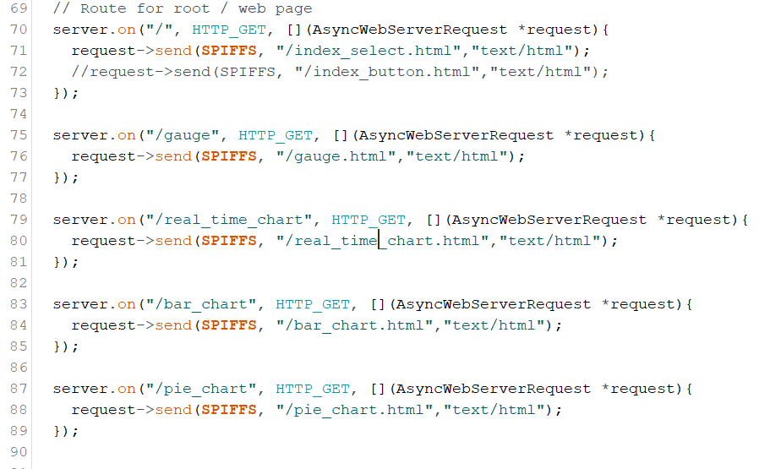
NodeMCU 서버: NodeMCU_WebServer.ino 작성
“LocalIP/” url 로 index_select.html 파일을 보내겠다 선언
“localIP/gauge” url로 gauge.html 파일을 보내겠다 선언
Html파일들은 다음 장 부터 만들어보자.

Slide 26
데이터 시각화
지금까지 NodeMCU가 서버로서 웹 페이지에 html 파일을 공급할 수 있도록 환경을 마련했다.
이제 구체적으로 웹 페이지에 여러 차트를 구현해줄 html 파일을 작성하자.
좌 Bar Chart, 우 Real Time Chart (만들어볼 차트 중 일부)

Slide 27
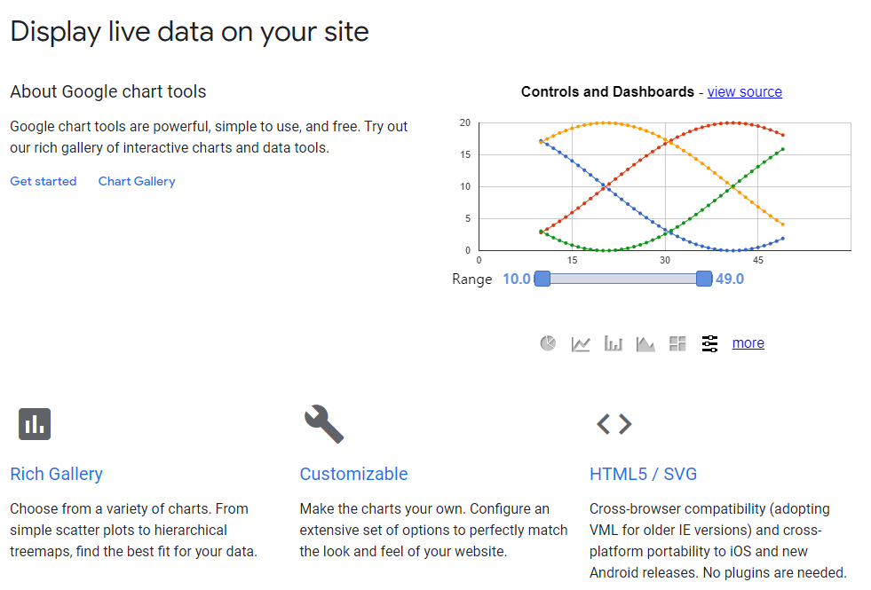
데이터 시각화: Google Chart
Google에서 개발한 Chart를 가져와 우리 입맛에 맞게 바꿀 수 있다.
아래 사진은 https://developers.google.com/chart의 메인 페이지
Notes:
Google chart (구글 차트 UI 모음) https://developers.google.com/chart

Slide 28
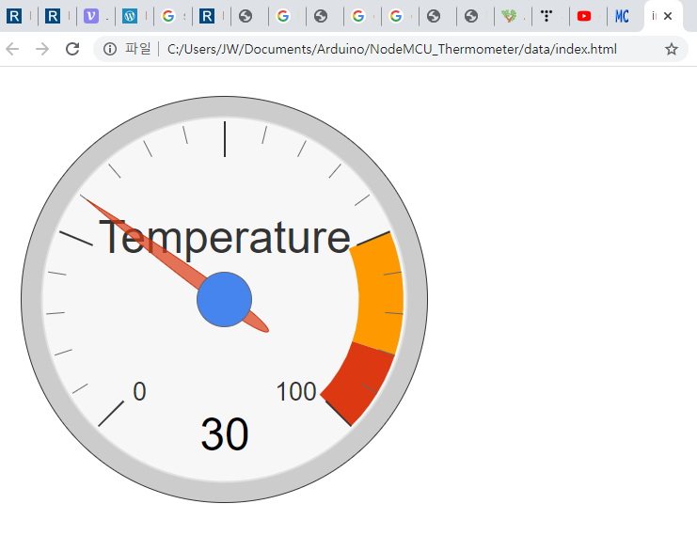
데이터 시각화: Gauge
Gauge: 수집해 온 데이터를 게이지 형태로 시각화 하자.
Notes:
Google Gauge (게이지 UI)
https://developers.google.com/chart/interactive/docs/gallery/gauge

Slide 29
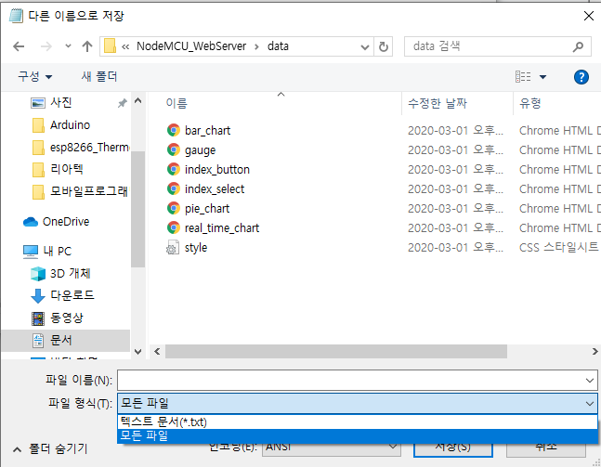
데이터 시각화: gauge.html 파일 생성하기
메모장 열기
파일 -> 다른 이름으로 저장
파일 형식을 ‘모든 파일‘ 로 놓고 파일이름에 gauge.html 입력
~NodeMCU_WebServer/data 디렉토리에 저장(data 폴더안에 저장)
C:\Users\Administrator\Documents\Arduino\NodeMCU_WebServer\data(예시)

Slide 30
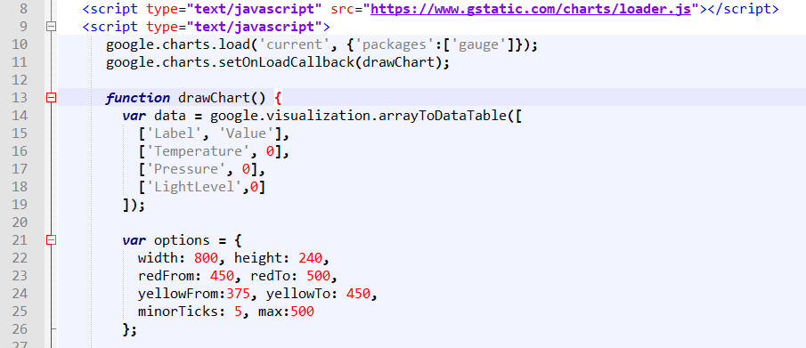
데이터 시각화: gauge.html 코드 분석
Data에 온도, 습도, 조도 데이터를 담을 수 있도록 변수를 생성한다.
3개의 게이지가 Options에 의해 획일화 될 수 있도록 선언한다.
Notes:
Google Gauge (게이지 UI)
https://developers.google.com/chart/interactive/docs/gallery/gauge

Slide 31
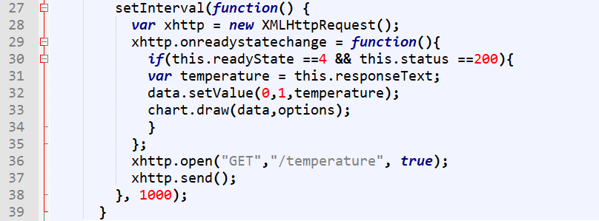
데이터 시각화: gauge.html 코드 분석
SetInterval: 일정한 시간 간격으로 센서로부터 받아온 정보를 실시간으로 업데이트
LocalIP/temperature 로 전달된 온도 데이터를 변수(temperature)에 this.responseText로 받아 값을 저장한다.
temperature에 저장된 값을 미리 선언 해둔 data에 온도 값을 담고 data와 options를 기반으로 차트를 그린다.
마지막 숫자 1000은 1000ms 간격으로 변경된 값을 반영한다.

Slide 32
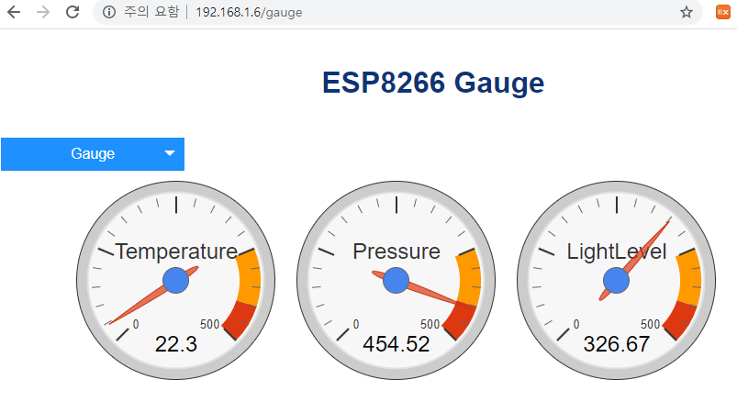
데이터 시각화: gauge.html 결과

Slide 33
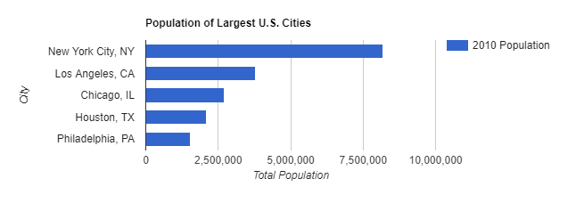
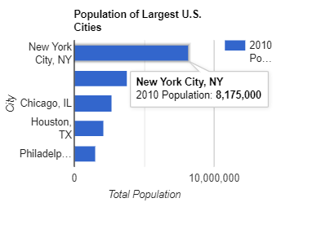
데이터 시각화: Bar Chart
Bar Chart: 수집해온 데이터를 Bar Chart 형태로 시각화 하자.
아래 그림은 Google Chart에서 소개한 예시이다.
Notes:
https://developers.google.com/chart/interactive/docs/gallery/barchart

Slide 34
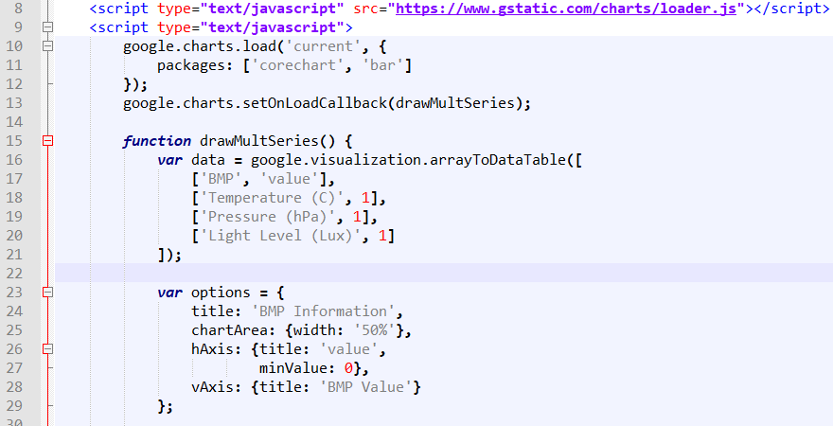
데이터 시각화: bar_chart.html 코드 분석
Gauge.html 과 같이 data 와 option을 선언한다.

Slide 35
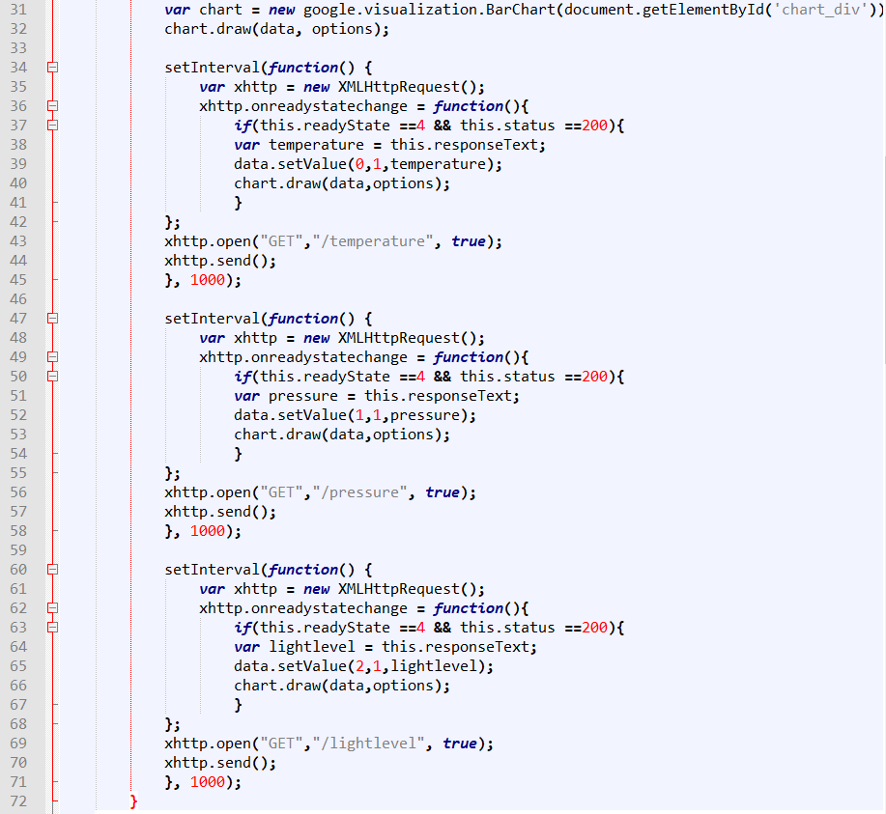
데이터 시각화: bar_chart.html 코드 분석
Gauge 와 같이 각각의 setInterval 에서 data에 받아온 데이터를 저장 하고 차트를 그리도록 설계한다.

Slide 36
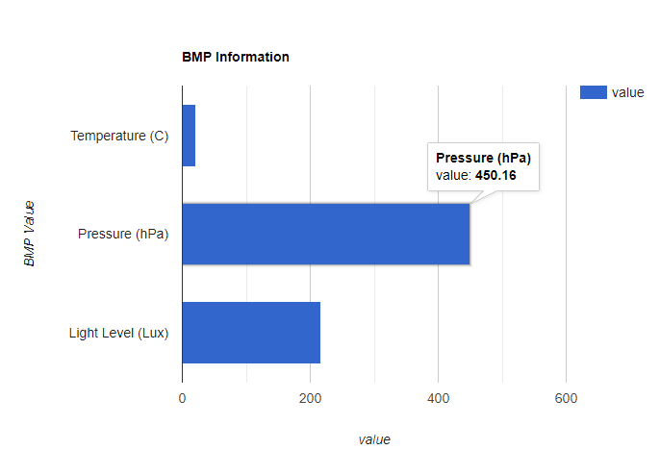
데이터 시각화: Bar Chart 결과

Slide 37
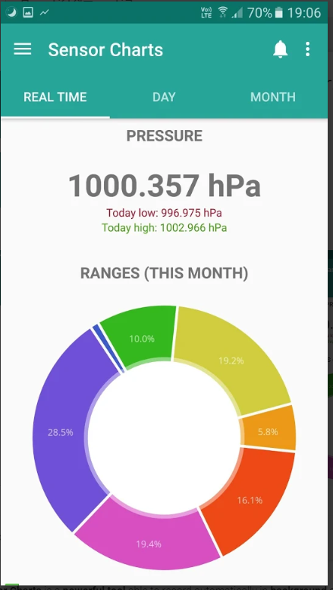
데이터 시각화: Pie Chart
Pie Chart: 수집한 데이터를 파이 형태로 시각화 하여 데이터 간 비중 차이를 한눈에 보기 쉽게 제작한 차트.
오른쪽 사진은 구글 플래이스토어에 있는 앱으로 일정 시간 동안 측정된 압력을 수준 별로 나누어 각 압력의 수준에 따라 비중을 시각화한 차트다.
Notes:
https://play.google.com/store/apps/details?id=com.devnetplanet.sensorcharts&referrer=utm_source%3Dsensorcharts&utm_medium=banner&utm_campaign=sensorcharts 아이디어 참조

Slide 38
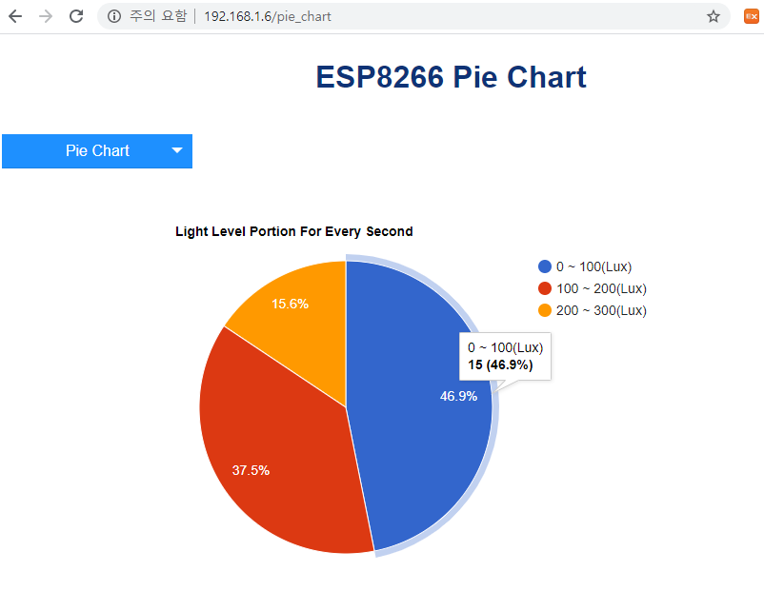
데이터 시각화: Pie Chart
BH1750으로부터 수집한 빛의 세기를 이용하여 Bar Chart를 만들어보자.
세 구간(0~100lux, 100~200lux, 200~300lux)으로 나누어 일정 시간동안 세구간의 비율을 비교해볼 수 있도록 설계하자.
마우스를 올려 놓으면 자세한 설명을 볼 수 있다.
Notes:
https://developers.google.com/chart/interactive/docs/gallery/piechart?hl=ko 파이차트

Slide 39
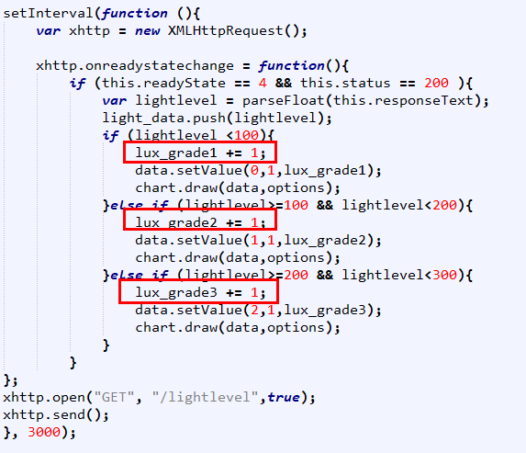

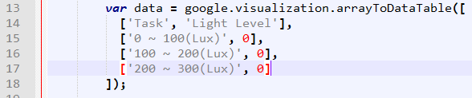
데이터 시각화: pie_chart.html 코드 분석
빛의 세기를 3단계로 나누어 변수를 설정하고 센서에서 데이터 값을 받아올 때 단계별로 그 변수 값을 하나씩 증가 시킨다.
Lux_grade1 +=1;
증가된 변수(lux_grade)를 data 객체에 저장

Slide 40
데이터 시각화: pie_chart.html 코드 분석
조도가 0이상 100 미만이라면
Lux_grade1의 값이 1증가
조도가 100이상 200 미만이라면
Lux_grade2의 값이 1증가
조도가 200이상 300 미만이라면
Lux_grade3의 값이 1증가

Slide 41
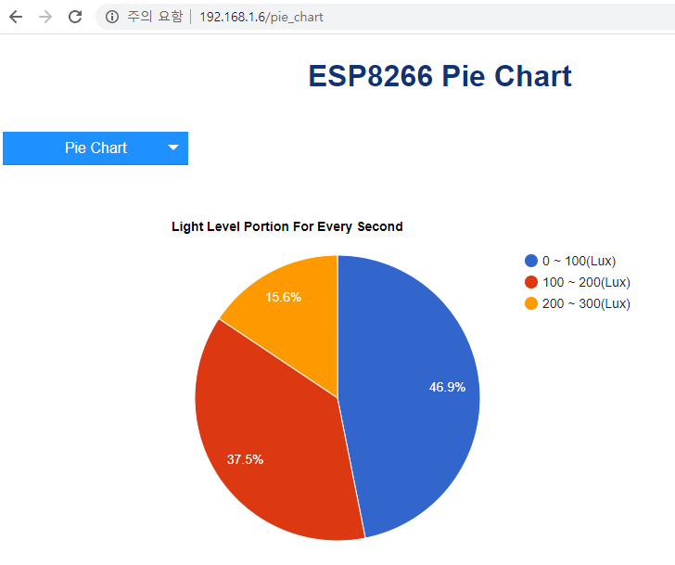
데이터 시각화: pie_chart.html 결과

Slide 42
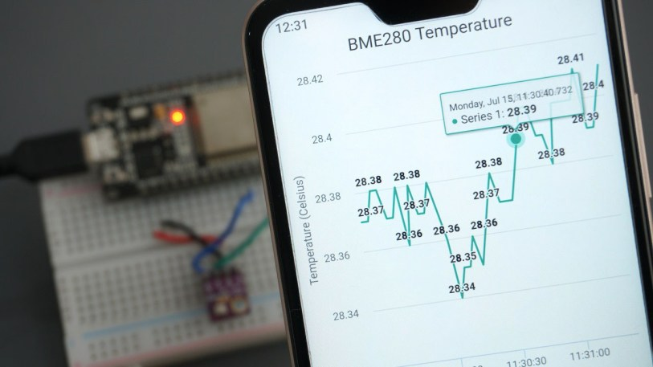
데이터 시각화: Real Time Chart
Real Time Chart: 센서로부터 들어오는 데이터를 실시간으로 받아 차트를 그려 실시간으로 데이터를 시각화 하는 차트
Notes:
Random Nerd Tutorials 실시간 그래프 https://randomnerdtutorials.com/esp32-esp8266-plot-chart-web-server/

Slide 43
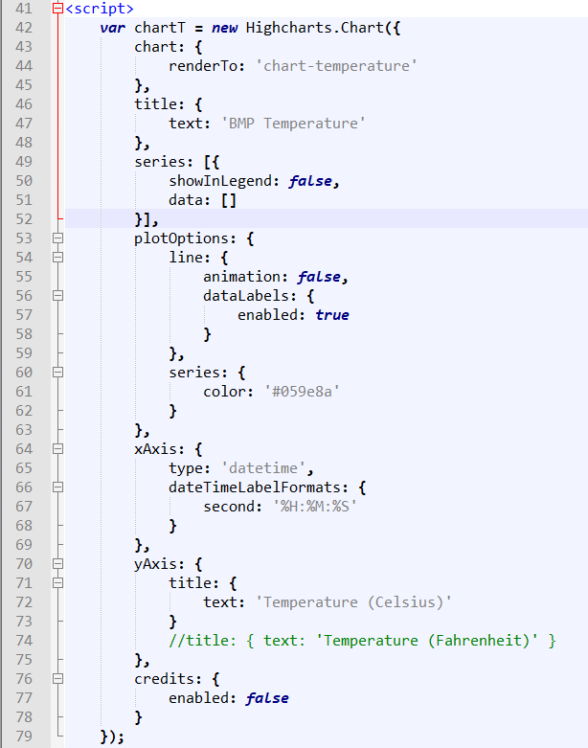
데이터 시각화: real_time_chart.html 코드 분석
Series 안의 data에 온도 정보를 담는다.
xAxis에는 데이터(온도)를 수집하는 당시 시간을 기록하고
yAxis에는 데이터(온도)를 기록한다.

Slide 44
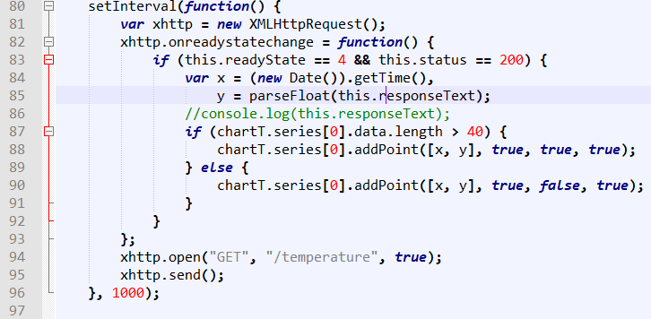
데이터 시각화: real_time_chart.html 코드 분석
변수 x 에 현재의 시간을 넣고
변수 y 에 데이터 값을 넣는다.
미리 선언한 변수 data에 x값과 y값을 1000ms 간격으로 반복적으로 입력한다.

Slide 45
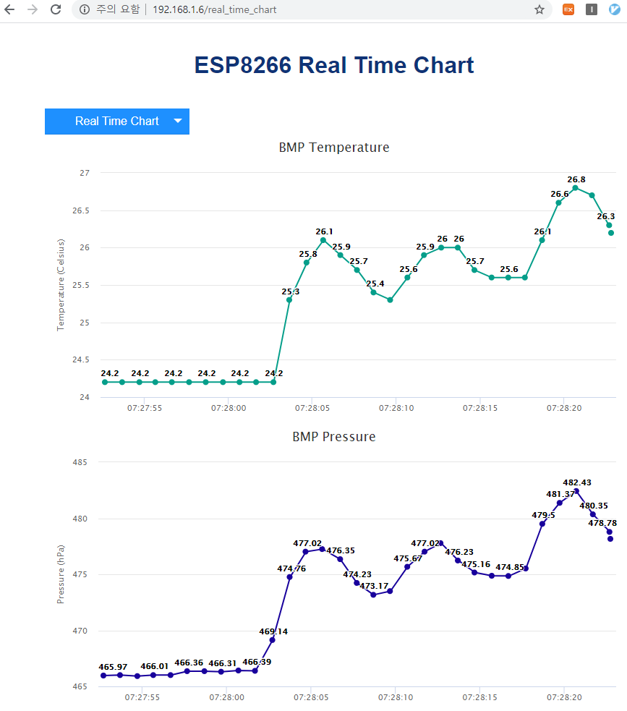
데이터 시각화: real_time_chart.html 결과

Slide 46
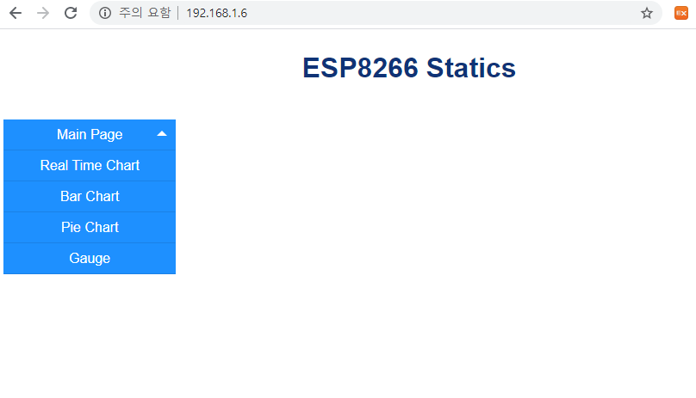
번 외: 첫 페이지를 select box로
페이지를 처음 열었을 때 지금까지 제작했던 페이지들 사이를 원활히 이동할 수 있도록 select box 를 제작하자.
Notes:
https://www.w3schools.com/howto/howto_custom_select.asp selectbox 커스텀 하기

Slide 47
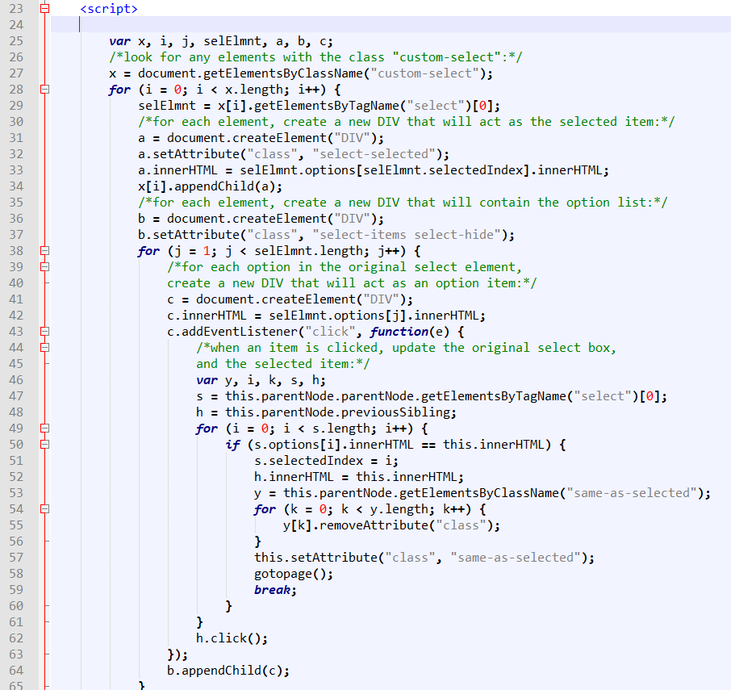
번 외: index_selectbox.html 코드 분석
코드가 긴데, 사소한 기능들을 제어하는 코드가 대부분이다. 주목할 점은 selectbox의 요소를 클릭하면 다음 화면으로 이동하는 문장에 주목하자.
gotopage(): 지정된 페이지로 이동하게하는 함수. 이 함수에 대한 자세한 내용은 뒤에 설명한다.
Notes:
https://www.w3schools.com/howto/howto_custom_select.asp selectbox 커스텀 하기

Slide 48
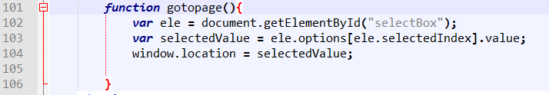
번 외: index_selectbox.html 코드 분석
Select box 내부 요소의 value를 받아와 그 값에 있는 url로 페이지를 이동하도록 gotopage 함수를 정의한다.
Notes:
https://stackoverflow.com/questions/7562095/redirect-on-select-option-in-select-box 페이지 이동 방법

Slide 49
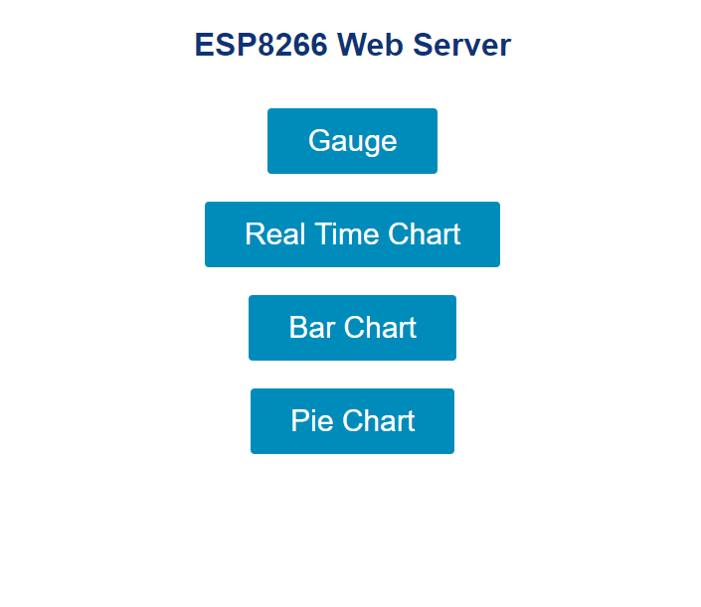
번 외: 첫 페이지를 버튼으로
오른쪽 그림은 실행 시 보여질 첫 화면. Index.html로 설정하고 지금까지 만든 차트들을 연결할 버튼을 설정한다.
디자인을 획일화 하고 편하게 가져다 쓰기 위해 css 파일을 추가한다. 파일 위치는 아래 그림처럼 data 폴더 안에 html 파일들과 같은 디렉토리에 저장한다.
Notes:
참조한 UI https://randomnerdtutorials.com/esp8266-web-server-spiffs-nodemcu/ UI 참조

Slide 50
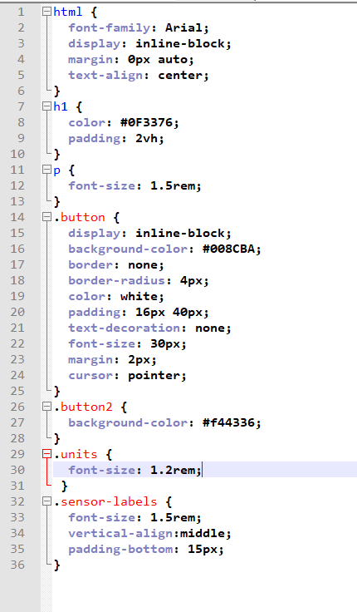
Style.css
Html 파일에서 사용할 태그들의 정보를 여기에 저장하여 보관한다.
Html에서 화면을 컴파일 할 때 여기를 참조한다.
Notes:
참조한 UI https://randomnerdtutorials.com/esp8266-web-server-spiffs-nodemcu/ UI 참조

Slide 51
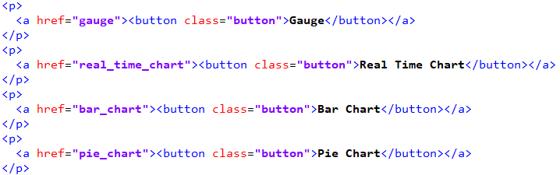
Index.html
SPIFFS 파일에 추가한 style.css를 참조하겠다는 선언문
버튼 4개 설정
A href=“가고자 하는 링크” (ex localIP/gauge)

Slide 52
참고자료 – NodeMCU_Thermometer
Random Nerd Tutorials: ESP8266 Web Server using SPIFFS (SPI Flash File System) – NodeMCU (SPIFFS & BME280 온도 습도 압력 UI)
https://randomnerdtutorials.com/esp8266-web-server-spiffs-nodemcu/
Random Nerd Tutorials: Install ESP32 Filesystem Uploader in Arduino IDE (SPIFFS 사용 시 필요한 라이브러리 및 시리얼 모니터로 텍스트 문서 띄우기)
https://randomnerdtutorials.com/install-esp32-filesystem-uploader-arduino-ide/
Random nerd Tutorials esp8266 webserverhttps://randomnerdtutorials.com/esp8266-web-server/
BMP library http://www.esp8266learning.com/wemos-mini-bmp180-sensor-example.php
BH1750 library https://github.com/claws/BH1750

Slide 53
참고자료 – NodeMCU_RealTimeChart
Google chart (구글 차트 모음) https://developers.google.com/chart
Google Gauge (게이지)
https://developers.google.com/chart/interactive/docs/gallery/gauge
Google Pie Chart https://developers.google.com/chart/interactive/docs/gallery/piechart
Google Bar Chart https://developers.google.com/chart/interactive/docs/gallery/barchart
Real Time Chart https://randomnerdtutorials.com/esp32-esp8266-plot-chart-web-server/

